Slide 1
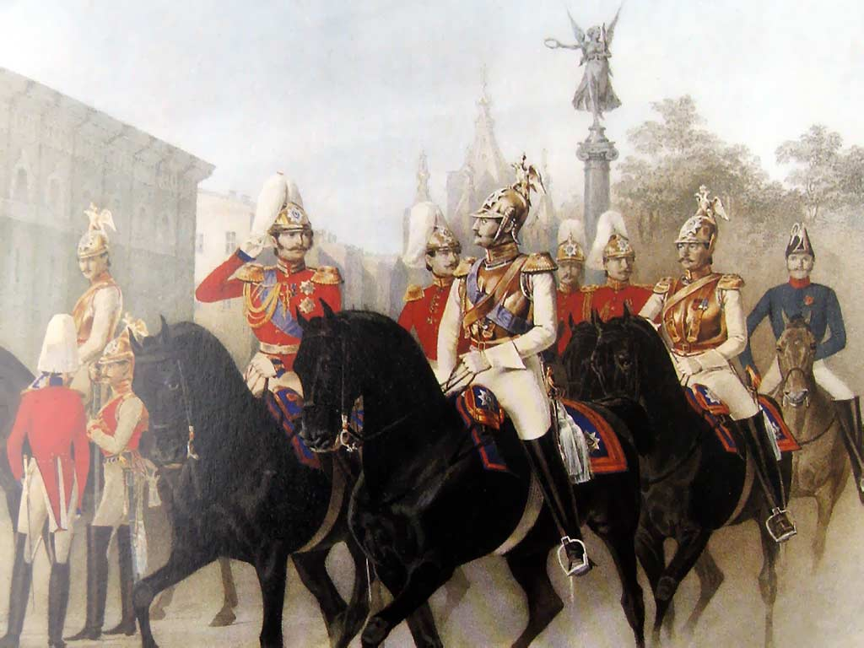
Национальная
и религиозная политика Николая I.
Этнокультурный облик

Slide 2
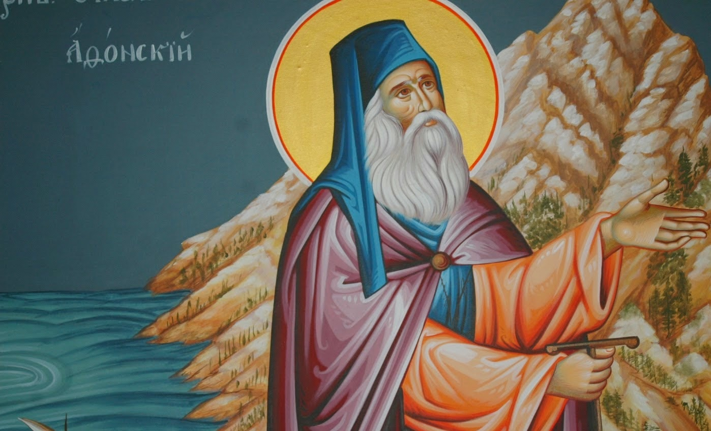
Среди православных верующих было распространено почитание старцев.

Slide 3
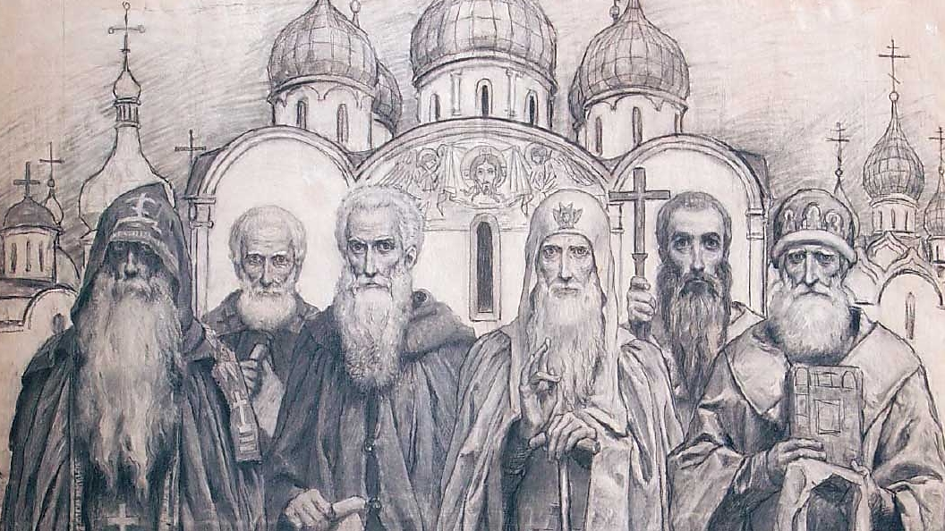
Старцы активно проповедовали
и вели праведный образ жизни.

Slide 4
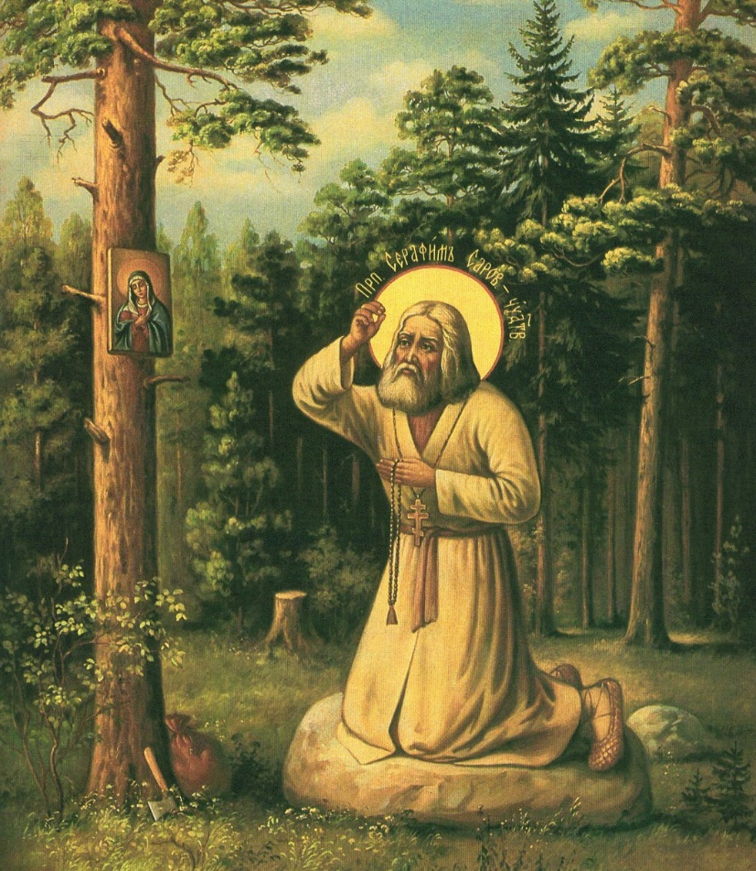
Преподобный Серафим Саровский

Slide 5
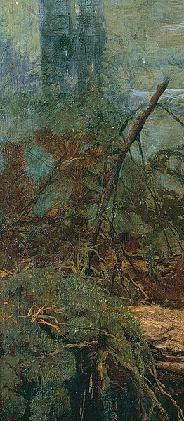
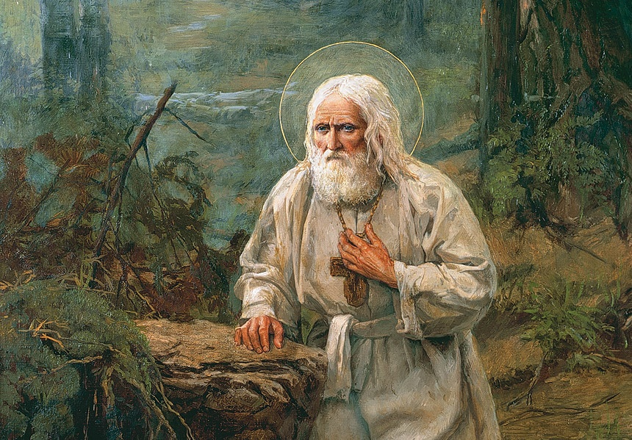
Серафим Саровский предсказал многие события, которые произошли в России в последующие десятилетия.

Slide 6
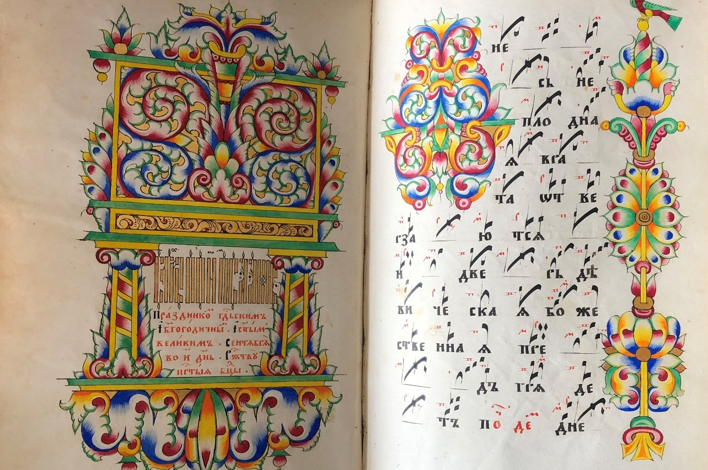
Старообрядческая рукопись XIX века

Slide 7
Вопросы занятия
1
Положение в Царстве Польском.
2
Политика по отношению к Финляндии.
3
Положение в Западном крае и Прибалтике.
4
Положение евреев в Российской империи.
5
Власть и религиозные конфессии в первой половине XIX века.
6
Политика России в Средней Азии.

Slide 8
«Национальные окраины»
Национально-освободительные движения в Европе
Факторы, влияющие на общественные настроения
Французская революция
1830 года

Slide 9
«Национальные окраины»
Пропаганда демократических ценностей и конституционных норм
Подъём патриотических чувств в национальных регионах России
Провозглашение независимости Греции и Бельгии
Победа буржуазной революции
во Франции

Slide 10
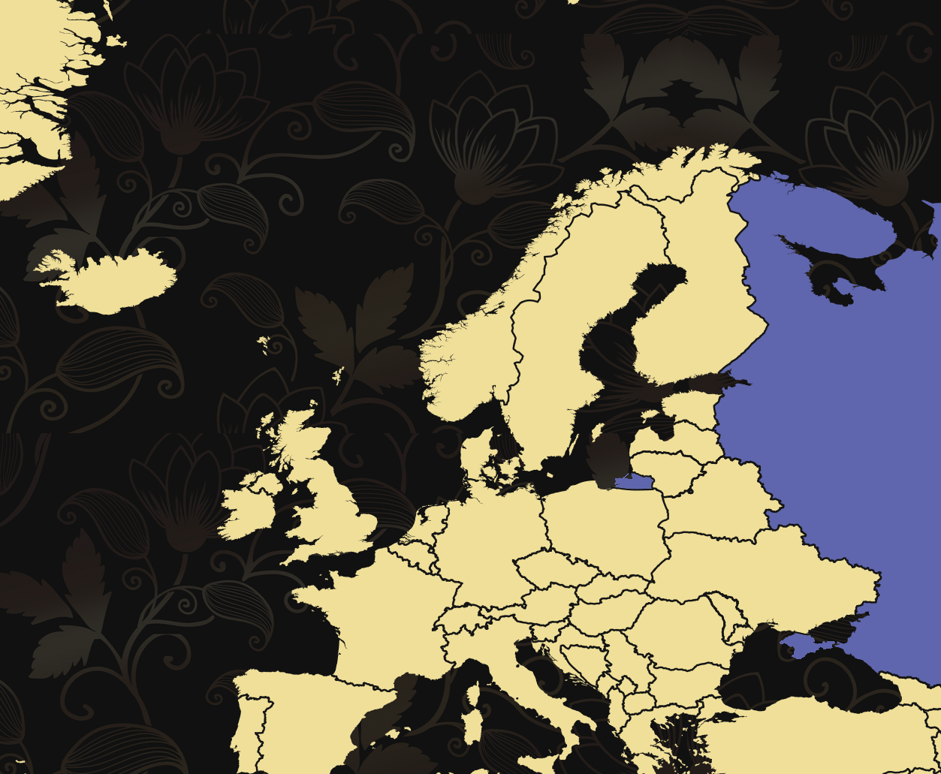
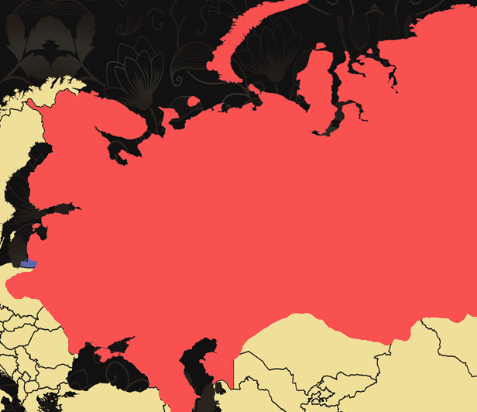
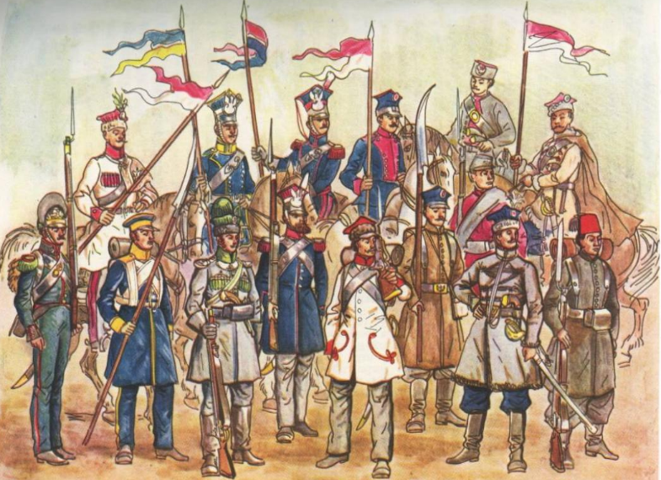
Даже несмотря
на то, что польским землям было предоставлено широкое самоуправление
и особый статус
там назревало восстание.
Царство Польское

Slide 11
Причины Польского восстания
1830–1831 годов
1
Ужесточение режима – введение цензуры
и создание тайной полиции.
2
Преследования и аресты оппозиционных депутатов сейма.
3
Несоблюдение российскими властями конституции 1815 года.

Slide 12
Причины Польского восстания
1830–1831 годов
4
Желание польского дворянства восстановить прежние вольности.
5
Желание польского дворянства возродить Речь Посполитую в границах 1772 года.

Slide 13
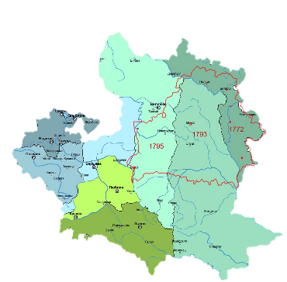
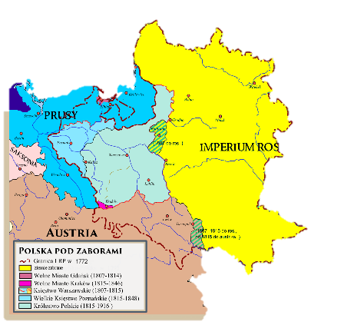
Царство Польское
Границы
Речи Посполитой
в 1772 году

Slide 14
Причины Польского восстания
1830–1831 годов
4
Желание польского дворянства восстановить прежние вольности.
5
Желание польского дворянства возродить Речь Посполитую в границах 1772 года.
6
Сильное ограничение деятельности сейма.

Slide 15
Ситуация в Царстве Польском
1
Угроза привлечения поляков к подавлению французской революции

Slide 16
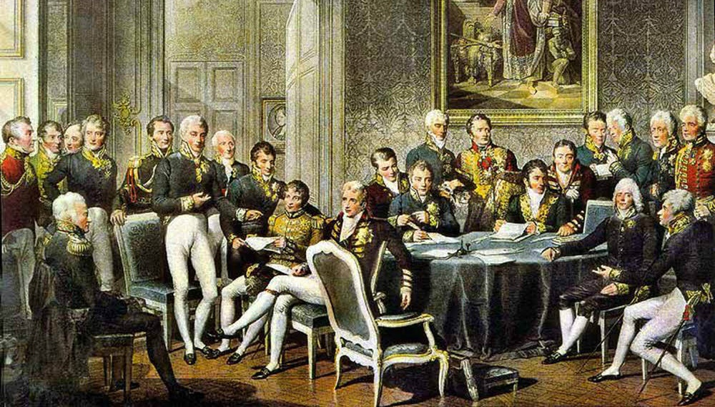
Заключение Священного союза
Россия должна была послать войска для помощи французской монархии.

Slide 17
Ситуация в Царстве Польском
1
2
3
Угроза привлечения поляков к подавлению французской революции
Нежелание поляков пополнять «армию карателей»
Начало польского восстания
1830 года

Slide 18
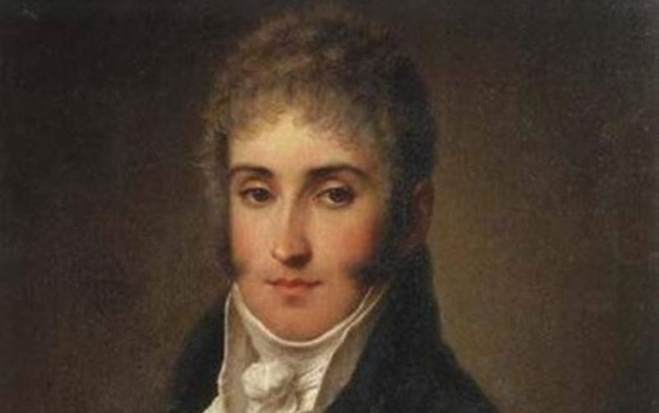
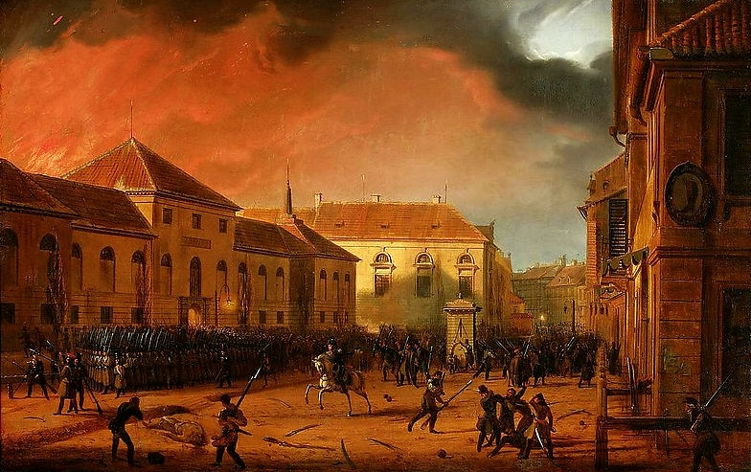
Польское восстание
1830 года
Восставшие захватили арсенал, создали армию и своё правительство во главе
с бывшим членом Негласного комитета Адамом Ежи Чарторыйским.

Slide 19
Деятельность польского сейма в 1830 году
Нарушение действующей конституции 1815 года
Фактическое объявление войны России польским правительством
Лишение Николая I
и его семьи прав
на польский престол
Отказ поляков
от конституционного
порядка 1815 года

Slide 20
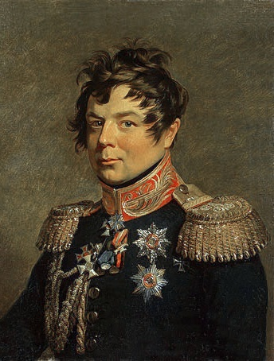
Уже в феврале 1831 года мятежники потерпели поражение от русской армии под командованием генерал-фельдмаршала И. И. Дибича.

Slide 21
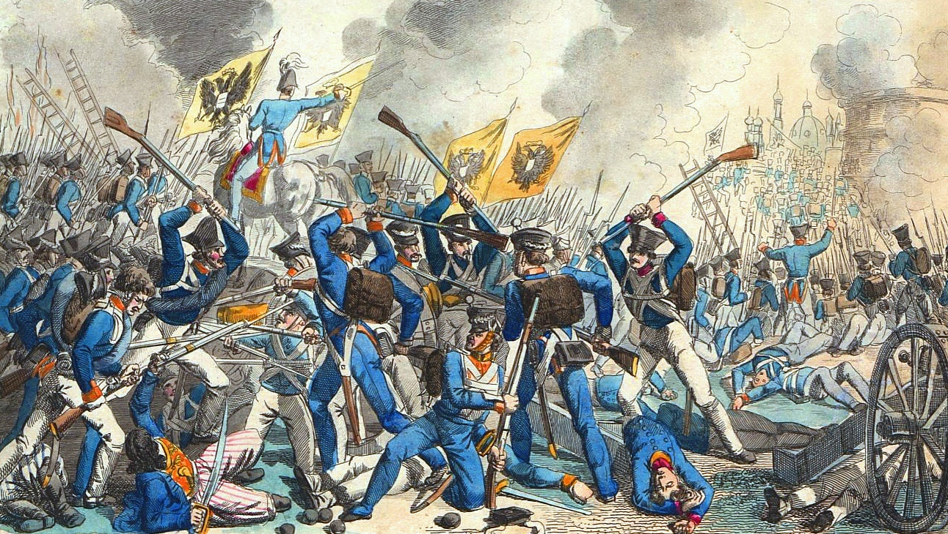
8 сентября 1831 года правительственные войска под командованием
И. Паскевича заняли Варшаву.
Штурм
Варшавы
в 1831 году

Slide 22
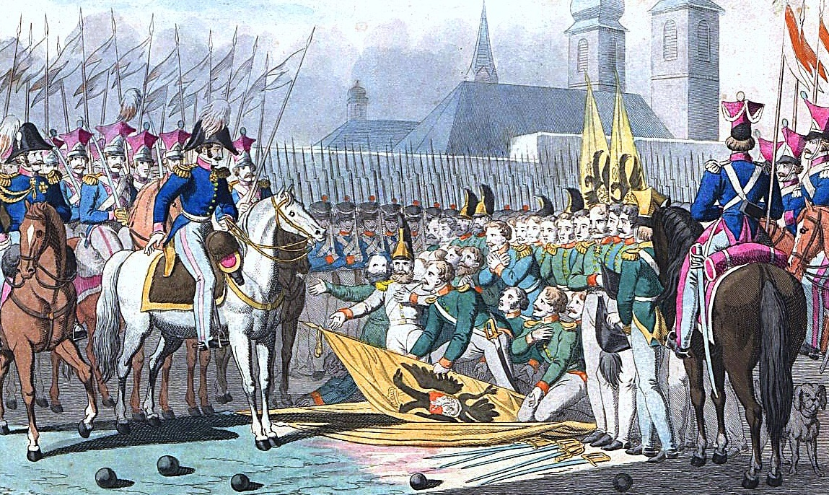
8 сентября 1831 года польское восстание потерпело поражение.

Slide 23
Национальная политика Николая I
Восстание в Польше
стало сильным ударом
по престижу Николая I
Он был оскорблён «неблагодарностью» поляков
Вместо неё был введён
так называемый «Органический статут»
Николай I отменил конституцию 1815 года
как недействующую

Slide 24
В «Органическом статуте»
Царство Польское провозглашалось составной частью Российской империи.

Slide 25
«Органический статут» 1832 года
Упразднялись
Сохранялись
Польский сейм
Административная автономия
Польская армия
Должность наместника Царства Польского
Варшавский университет
Совет при наместнике
Виленский университет
Государственный совет
Лицей в Кременце

Slide 26
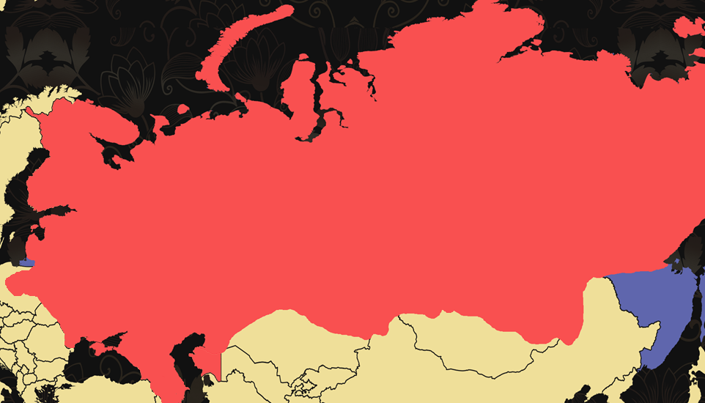
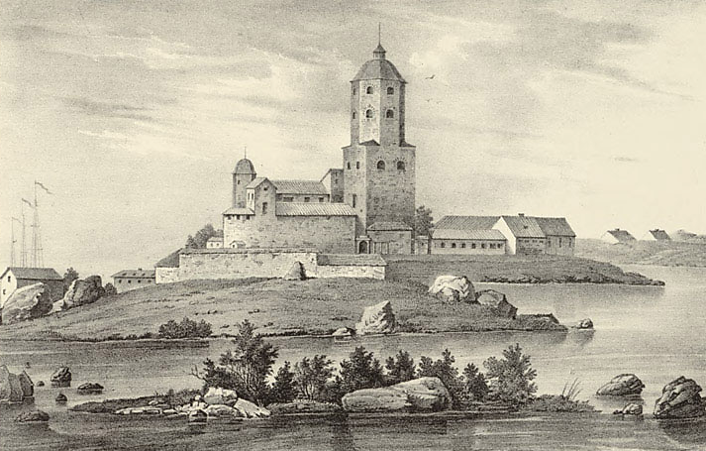
Великое княжество Финляндское

Slide 27
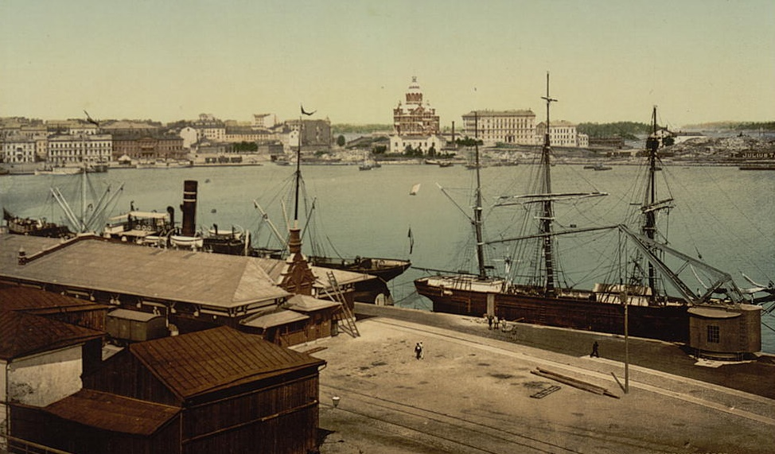
Гельсингфорс.
Православный собор и гавань
Столицей княжества Финляндского с 1812 года был город Гельсингфорс.

Slide 28
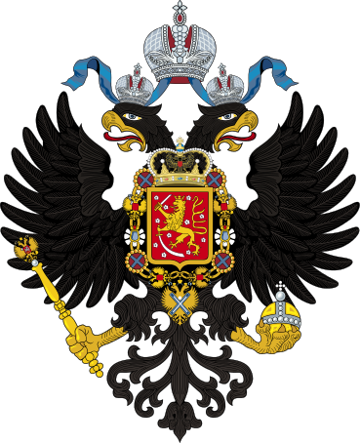
Великое княжество Финляндское
во время правления Николая I
1
Сохранение автономии при наличии недействующего сейма.
Учреждение должности министра-статс-секретаря Великого княжества Финляндского.
2

Slide 29
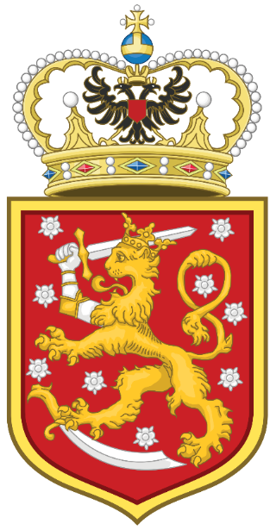
Министр-статс-секретарь
Великого княжества Финляндского
1
2
Фактический представитель Финляндии в Петербурге.
Наличие права личного доклада императору.

Slide 30
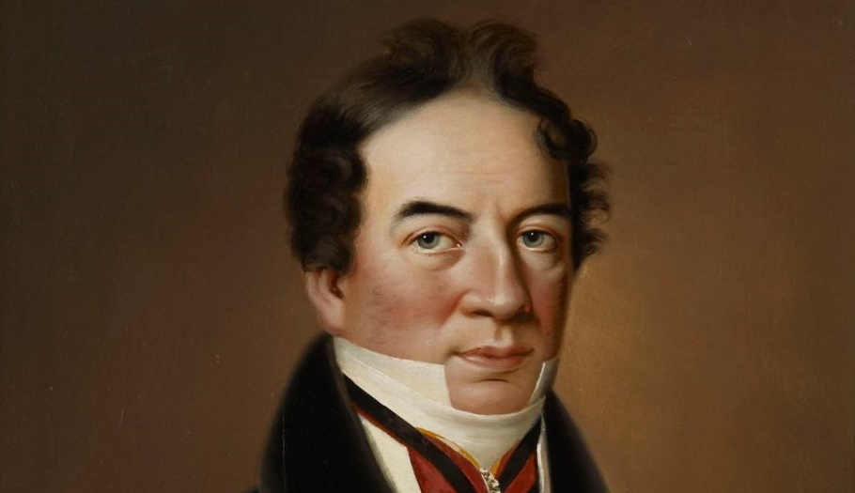
Р. И. Ребиндер. Министр-статс-секретарь
Великого княжества Финляндского
Должность министра-статс-секретаря в основном занимали уроженцы Финляндии.

Slide 31
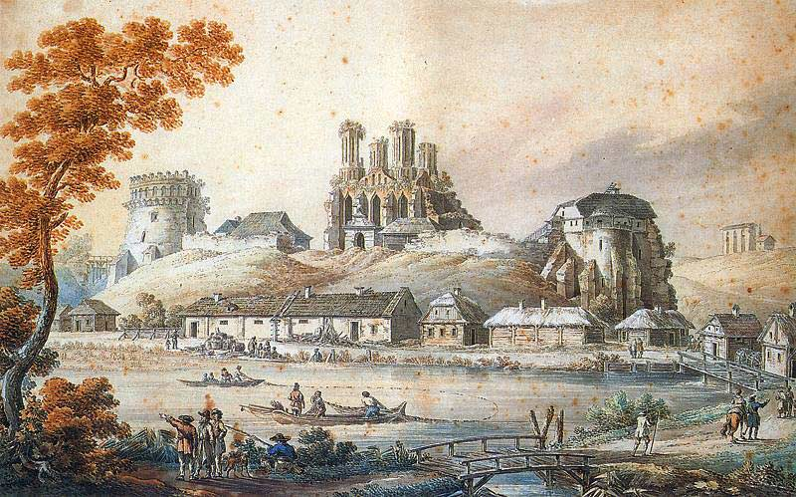
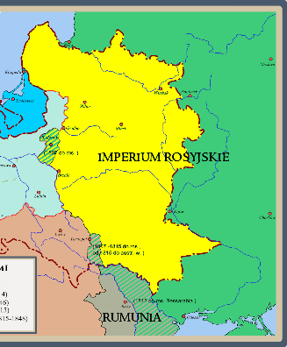
Литовские земли
Белорусские
земли
Правобережная Украина

Slide 32
Литовские земли
Западный край
Белорусские
земли
Правобережная Украина

Slide 33
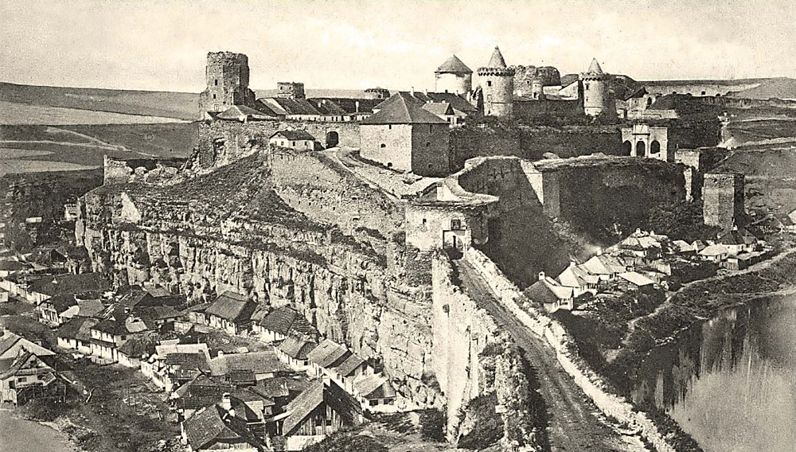
Северо-Западный край
Юго-Западный край

Slide 34
Западный край
Губернии Северо-Западного
края
Губернии Юго-Западного края
Виленская
Волынская
Ковенская
Подольская
Гродненская
Киевская
Минская
Могилёвская
Витебская

Slide 35
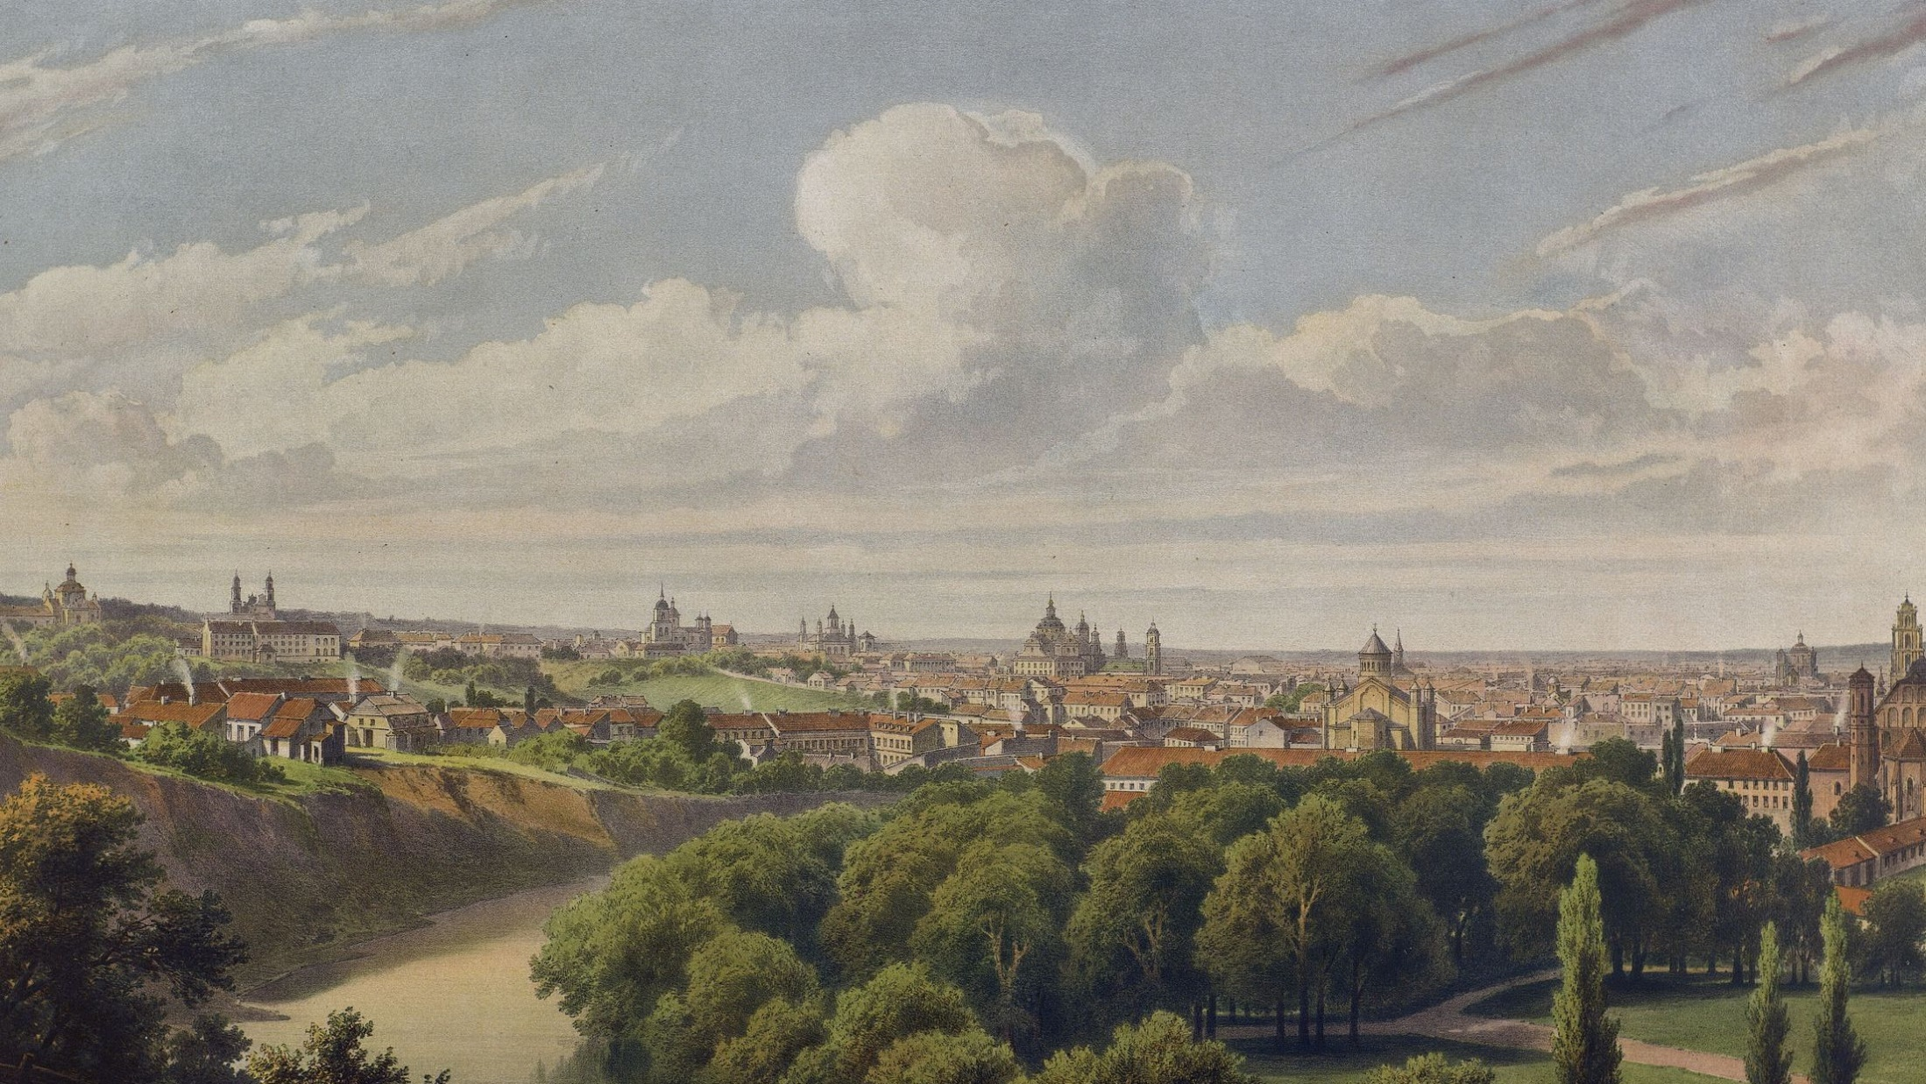
Вид на Вильно.
XIX век
В Западном крае осуществлялось особое
управление и действовали свои законы.

Slide 36
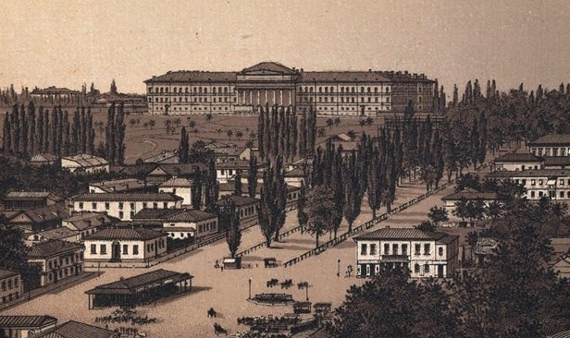
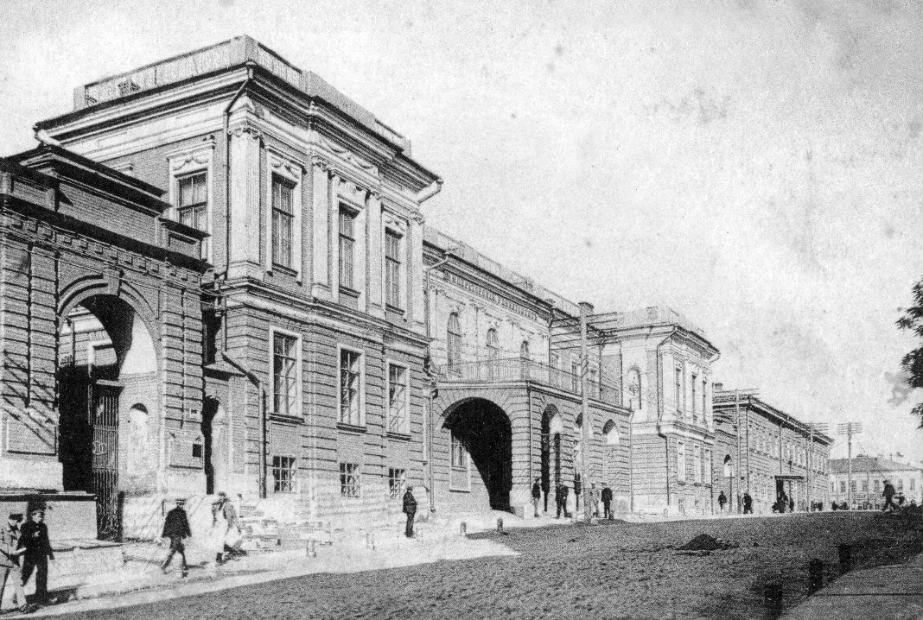
Наука и образование
в Западном крае
В 1804 году был открыт Харьковский,
а в 1834 году – Киевский университеты.

Slide 37
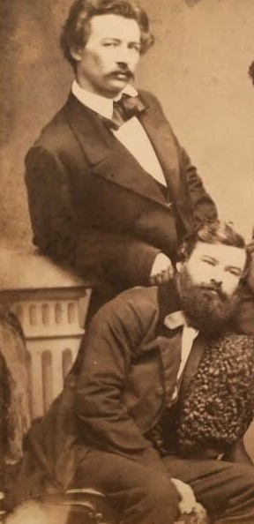
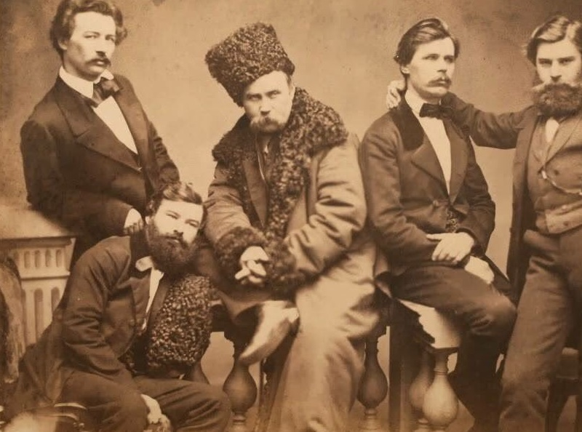
В Киевском университете
с 1834 по 1847 год действовало Кирилло-Мефодиевское студенческое общество.

Slide 38
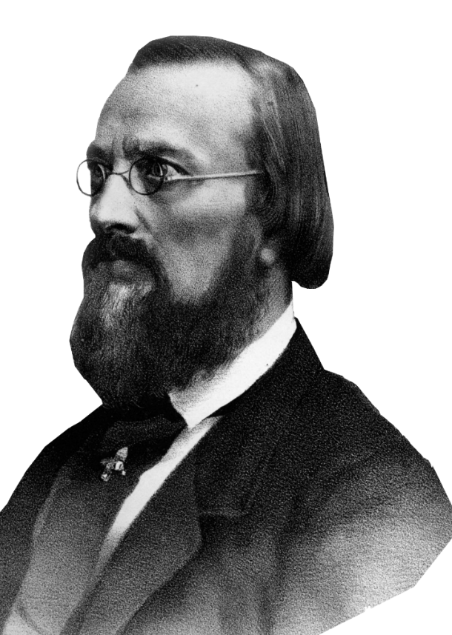
Участники Кирилло-Мефодиевского студенческого общества
Хотели создать единую славянскую федерацию с национальной автономией каждого славянского народа.
1
2
Отстаивали идеи республиканского строя.
3
Выступали за ликвидацию самодержавия и крепостного права.

Slide 39
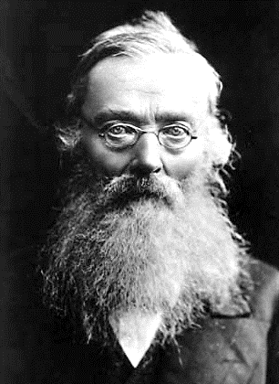
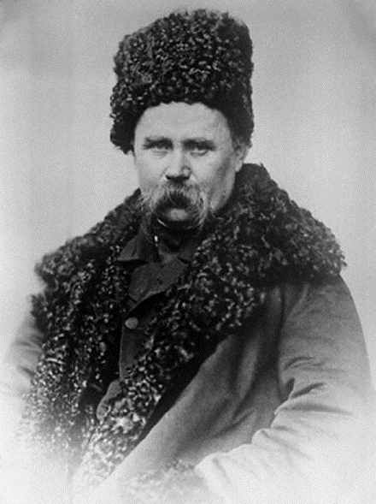
Н. И. Костомаров
Т. Г. Шевченко

Slide 40
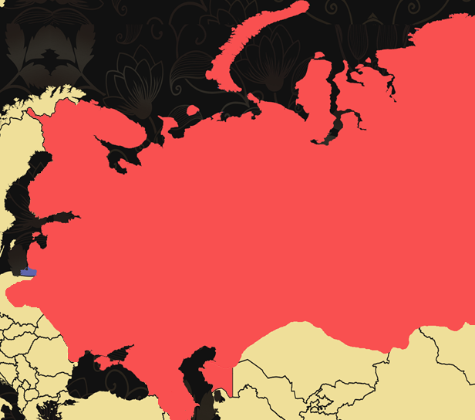
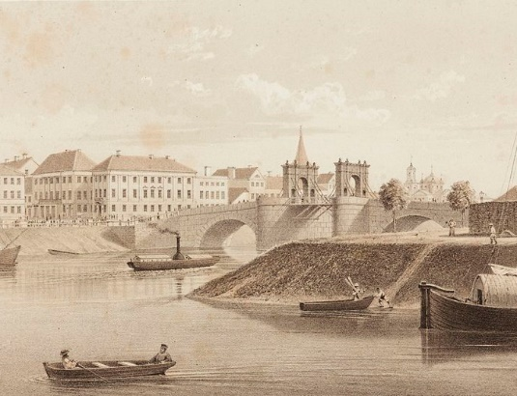
Эстляндская
губерния
Эстляндская, Лифляндская
и Курляндская губернии входили
в состав Прибалтийского края.
Лифляндская
губерния
Курляндская
губерния

Slide 41
Эстляндская
губерния
Прибалтийский край
Эстляндская, Лифляндская
и Курляндская губернии входили
в состав Прибалтийского края.
Лифляндская
губерния
Курляндская
губерния

Slide 42
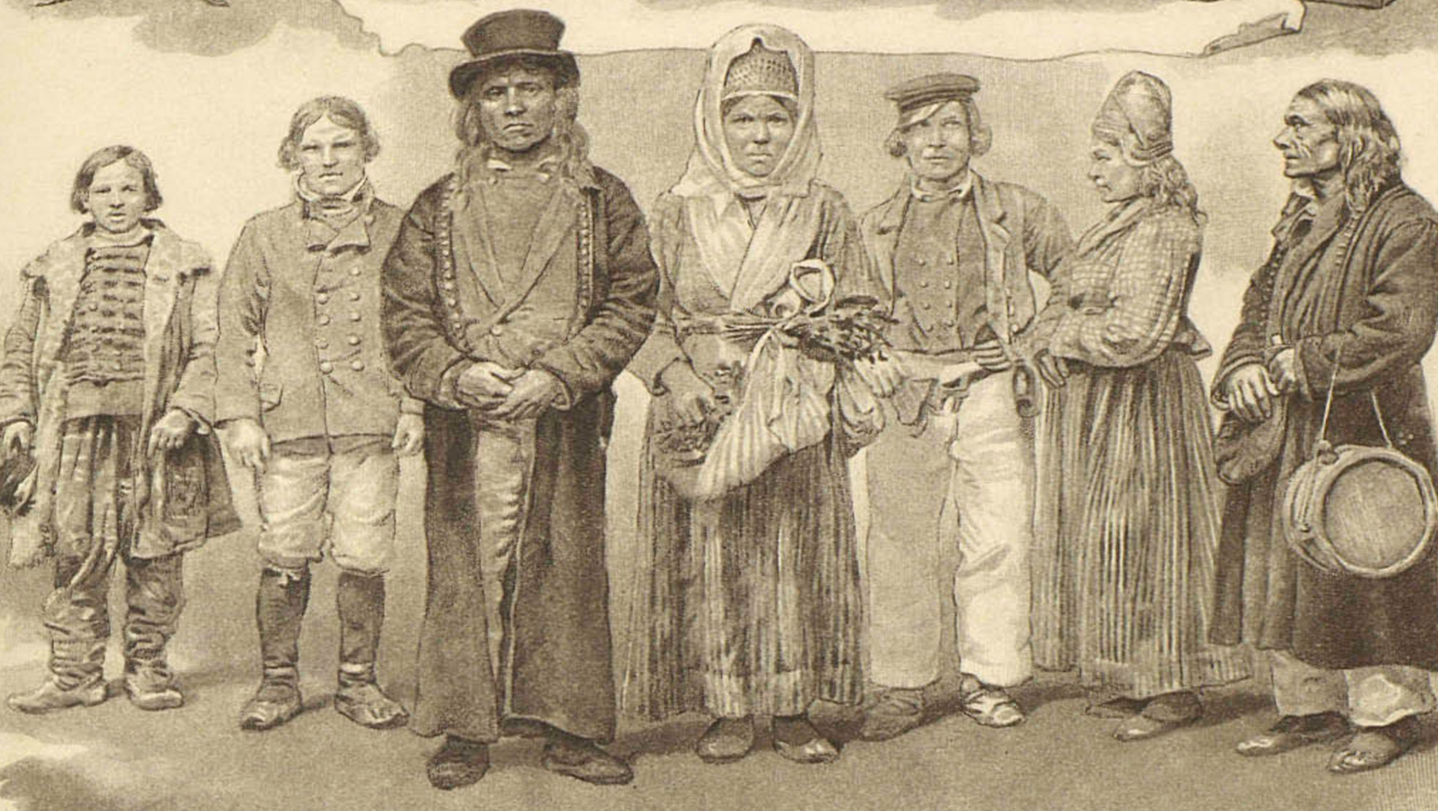
Эсты и эстонки Ревельского уезда Эстляндской
губернии
В Прибалтийском крае аграрная реформа освободила крестьян от крепостной зависимости, но не дала им земли.

Slide 43
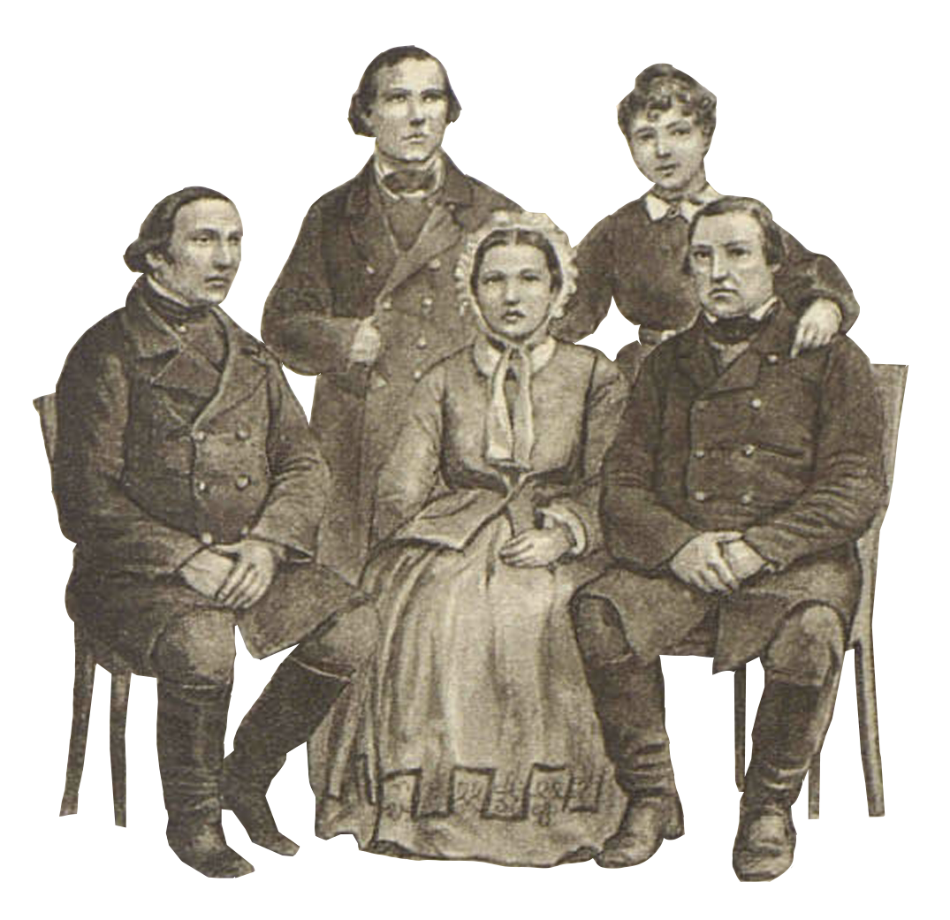
Латыши
Курляндской губернии

Slide 44
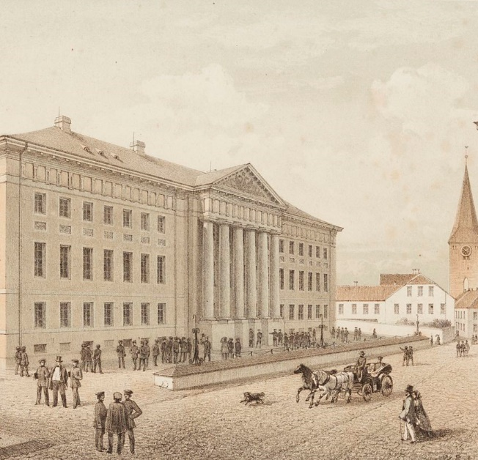
Культурно-просветительская деятельность в Прибалтике
1
Курляндское общество для изучения
литературы и искусства.
2
Латышское литературное общество.
3
Эстонское учёное общество.

Slide 45
Развитие Прибалтийского края
1
2
3
Начало
промышленного
переворота
Активизация
торговли
Превращение Прибалтики
в динамично развивающийся регион

Slide 46
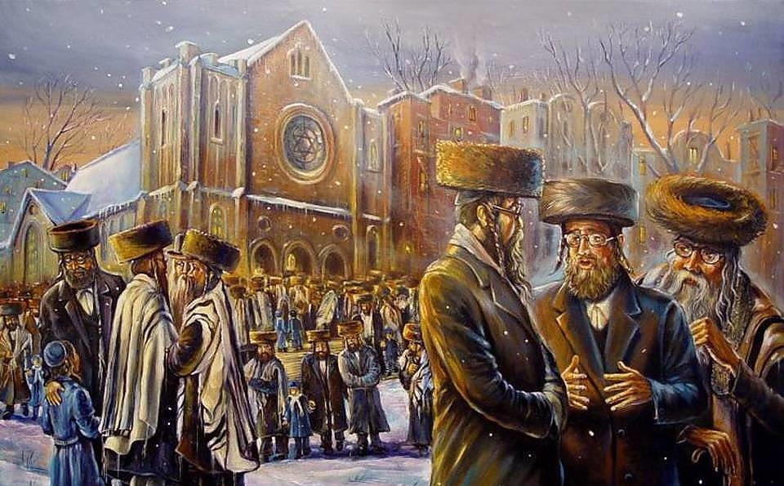
Вопросы быта
и управления еврейским населением
в России регулировались Положением
1835 года.
Вопросы быта и управления еврейским населением в России регулировались Положением 1835 года.

Slide 47
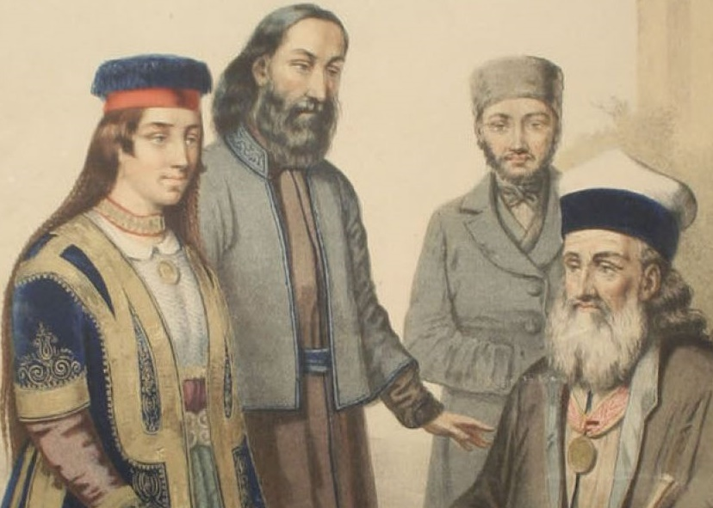
Еврейское население Российской империи
У евреев сохранялись многочисленные
льготы, в том числе касательно службы
в армии.

Slide 48
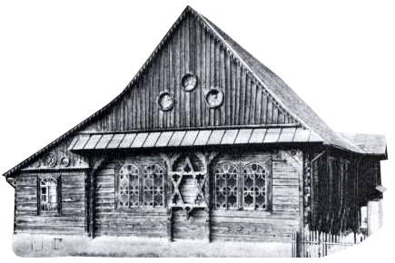
Категории еврейского населения, освобождённые от рекрутства
1
2
3
Купцы всех
гильдий.
Жители сельско-
хозяйственных
колоний.
Цеховые
мастера.

Slide 49
Категории еврейского населения, освобождённые от рекрутства
4
5
6
Механики
на фабриках.
Раввины.
Все евреи, имеющие
среднее или
высшее образование.

Slide 50
Национальная политика Николая I
Посредством привлечения евреев в армию правительство проводило политику их ассимиляции

Slide 51
Ассимиляция —
процесс, в результате которого один
этнос лишается своих отличительных черт
и заменяется чертами другого общества.

Slide 52
Национальная политика Николая I
Посредством привлечения евреев в армию правительство проводило политику их ассимиляции
Им присваивались русские имена и фамилии
Поступивших на службу
в армию, крестили
в православие
После этого евреи могли проживать за чертой оседлости
Евреи постепенно приобщались к русскому языку и культуре

Slide 53
Национальная политика Николая I
Создание комитета
по «коренному преобразованию евреев в России»
Попытка приобщить евреев
к земледелию и освоению сибирских земель
Попытка приобщения евреев к земледелию не удалась
Занятие сельским
хозяйством недостойно
еврея
Охрана еврейскими общинами своей культуры
и быта

Slide 54
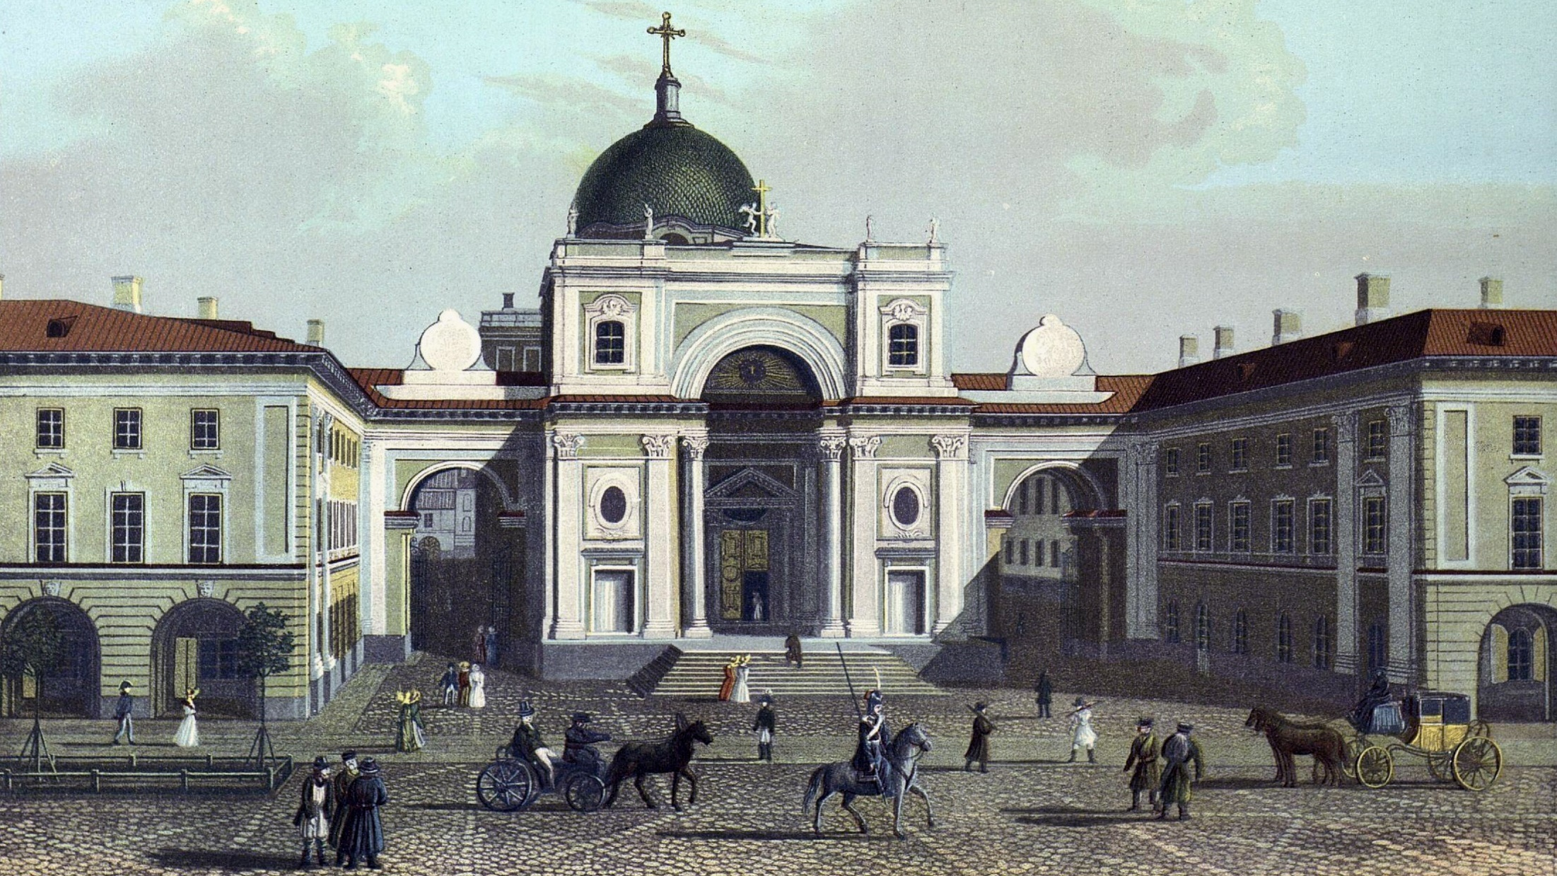
Базилика Святой Екатерины Александрийской
в Санкт-Петербурге
По отношению к различным религиям России действовал принцип веротерпимости.

Slide 55
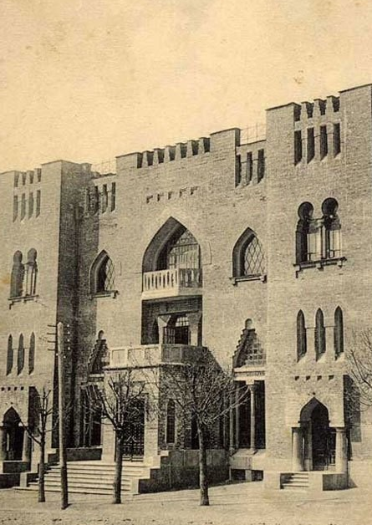
Признавая царскую власть
и государственные порядки, можно
было исповедовать любую религию.

Slide 56
Религиозная политика Николая I
Православная церковь имела преимущество перед остальными
Её прихожане
составляли 86 % от всего населения страны
Их целью был перевод
в православие представителей других вер
Активную деятельность развернули православные миссионеры

Slide 57
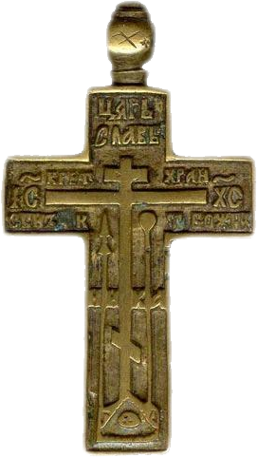
Гонение на старообрядцев
при Николае I
1
Раскольникам нельзя было принимать
у себя беглых православных священников.
2
Запрещалось возводить новые молитвенные дома и ремонтировать старые.
3
Было запрещено заниматься общественной деятельностью.

Slide 58
Старообрядческое движение
«Поповцы»
«Беспоповцы»
Признавали церковную иерархию
Отрицали священников
Признавали все 7 церковных
таинств
Допускали только крещение, исповедь и причастие

Slide 59
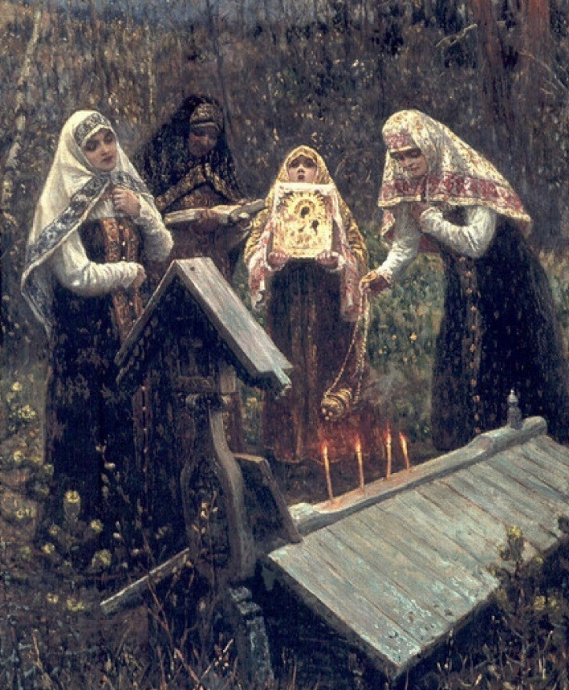
В старообрядческом движении
до середины XIX века не было
своей иерархии.

Slide 60
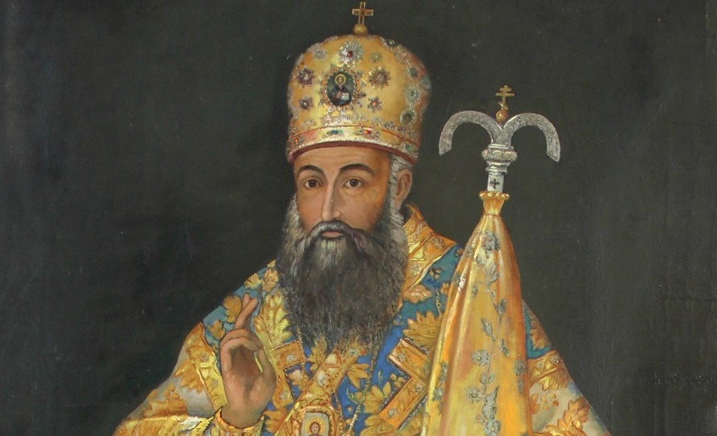
Амвросия можно считать основателем старообрядческой иерархии.
Святитель Амвросий

Slide 61
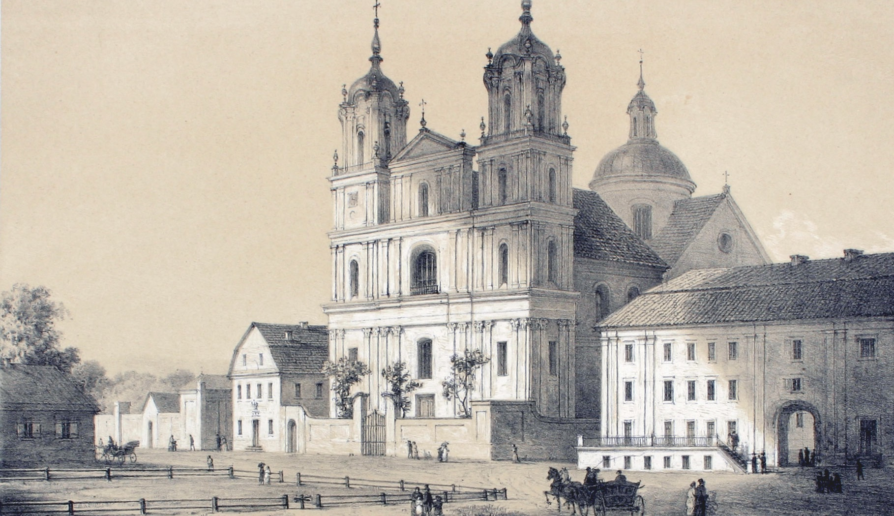
Костёл
в Гродно.
XIX век

Slide 62
Религия в Российской империи
Присоединение польских земель
Ссылка участников польских
восстаний в Сибирь
Распространение католической веры
Увеличение количества немецких колонистов

Slide 63
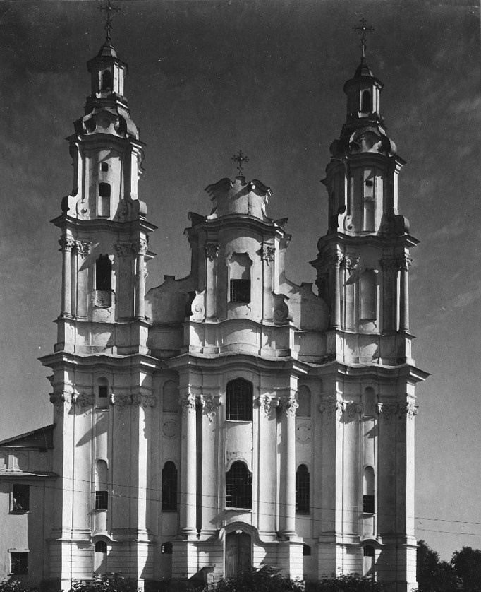
Ещё одной религией, которую исповедовало население Российской империи, было униатство.
Оно было распространено на украинских и белорусских землях.

Slide 64
Униатство в Российской империи
Передача в 1837 году дел униатской церкви в ведение Синода
Воссоединение униатской церкви с Русской православной церковью
Прекращение действия Брестской церковной унии в 1839 году

Slide 65
Население Прибалтики
и Финляндии принадлежало
в основном
к протестантизму.

Slide 66
Протестантизм
в Российской империи
1
2
3
Лютеранство.
Кальвинизм.
Баптизм.

Slide 67
Баптизм —
одно из направлений протестантского христианства.

Slide 68
Баптизм в России
Первыми, кто стал его исповедовать, были немцы. Вскоре баптизм распространился
и среди русских, украинцев, белорусов,
армян, грузин, молдаван, чувашей.

Slide 69
Ислам в Российской империи
Суннизм
Шиизм
Татары
Часть дагестанцев
Башкиры
Часть азербайджанцев
Народы Северного Кавказа

Slide 70
В течение
XVIII-XIX веков
в состав России вошли казахские жузы.
Казахские жузы

Slide 71
Казахские жузы
Постепенно здесь начали основываться русские военные укрепления.

Slide 72
С казахскими землями граничили среднеазиатские государства – Хивинское и Кокандское ханства, Бухарский эмират.
Бухарский эмират
Хивинское ханство
Кокандское ханство

Slide 73
В 1854 году военный губернатор Оренбургской губернии В. Перовский смог добиться подписания договора
с Хивой.

Slide 74
Россия и Средняя Азия
Среднеазиатские ханства стремились подчинить казахские земли
Кочевники Хивы, Бухары
и Коканда совершали
набеги на земли казахов
Это подтолкнуло
Россию к завоеванию Средней Азии
У России возникла необходимость защиты приграничных земель

Slide 75
Национальная и религиозная политика
Николая I. Этнокультурный облик
В середине XIX века Российская империя была многонациональным и многоконфессиональным государством.
1
2
К представителям разных народов и религий было неодинаковое отношение.
3
После восстания 1830–1831 годов была существенно ограничена самостоятельность Царства Польского.
4
Финляндия пользовалась широкой автономией.

Slide 76
Национальная и религиозная политика
Николая I. Этнокультурный облик
5
На приграничных землях Западного края действовали особые законы и управление.
6
Еврейское население Российской империи пользовалось значительными льготами.
7
Усилилась борьба со старообрядцами, была упразднена униатская церковь.
8
Российское государство пыталось наладить
отношения с государствами Средней Азии.

